Slide 1
Тыва Республиканың Каа-Хем кожууннуң Сарыг-Сеп суурунуң муниципалдыг бюджеттен хандырылгалыг школа назыны четпээн чаштарга каттыштырган хевириниң 5 дугаар «Дамырак» аттыг уруглар сады
«Аъттың туружу»
Интернет четки-биле өөредилге
Улуг бөлүк
Апрель 01-ден апрель 07-ге чедир
Кичээл 25 минут
Кижизидикчи башкы: Дапыян З.В.
Сарыг-Сеп, 2024

Slide 2
Хүндүлүг ада-иелер! Урууңар-биле өөренип олургаш, чурукка тырттырып аарын диледивис. Чурууңарны бөлүүңерниң вайберинче азы болза кижизидикчи башкыңарның хуу арыннынче чортуп бээриңерни дилээр дир бис.

Slide 3
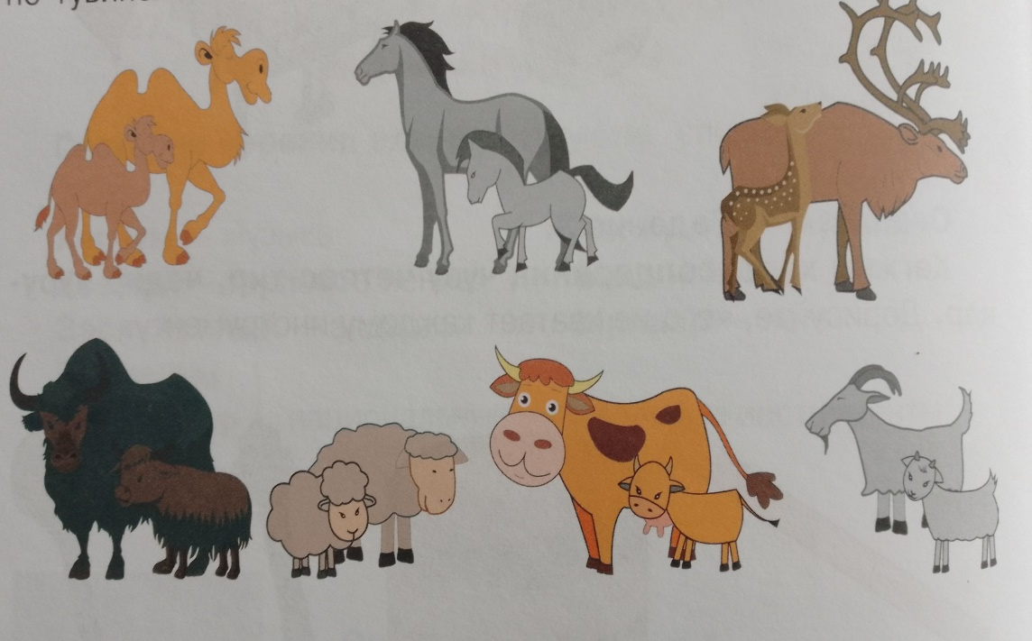
Тываларның чеди чүзүн малының база оларның төлдериниң аттарын адаңар
Теве – бодаган
Аът – кулун
Иви- - анай
Сарлык – бызаа
Хой – хураган
Инек – бызаа
Өшкү - анай

Slide 4
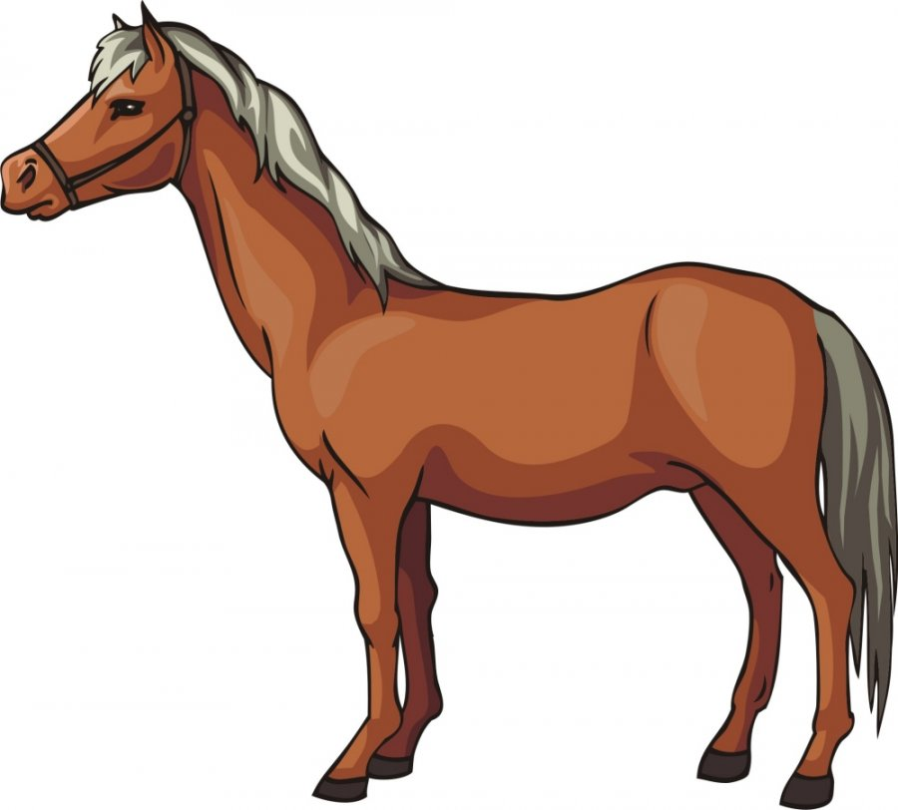
Тывызыкты тывыңар: дуран дег карактыг, туң таваан диштиг
Аай-дедир чорук кылыр
Аъттың ажыы аажок улуг,
Ажыл-ишке дузалыг дээш
Аътты аажок хүндүлээр мен.
Чеди чүзүн малдың аразында аът – эң-не хүндүткелдиг черде турар. Аът кандыг-дыр?

Slide 5
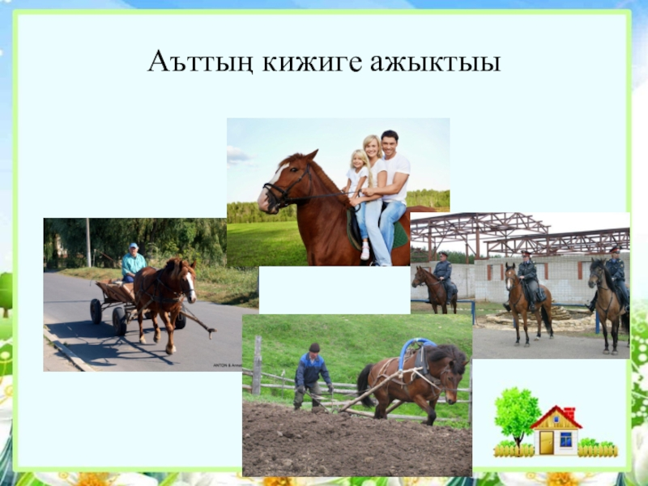

Slide 6
Аъттың кижиге ажыктыы:
Аът тыва кижиниң идегелдиг чөленгиижи, улуг дузалакчызы.
Аътты мунуп алгаш мал кадарар, аңнаар, чарышка мунар.
Аътты тергелээр, шанактаар, чер аңдарар
Аътка аар чүък чүдүрер.

Slide 7
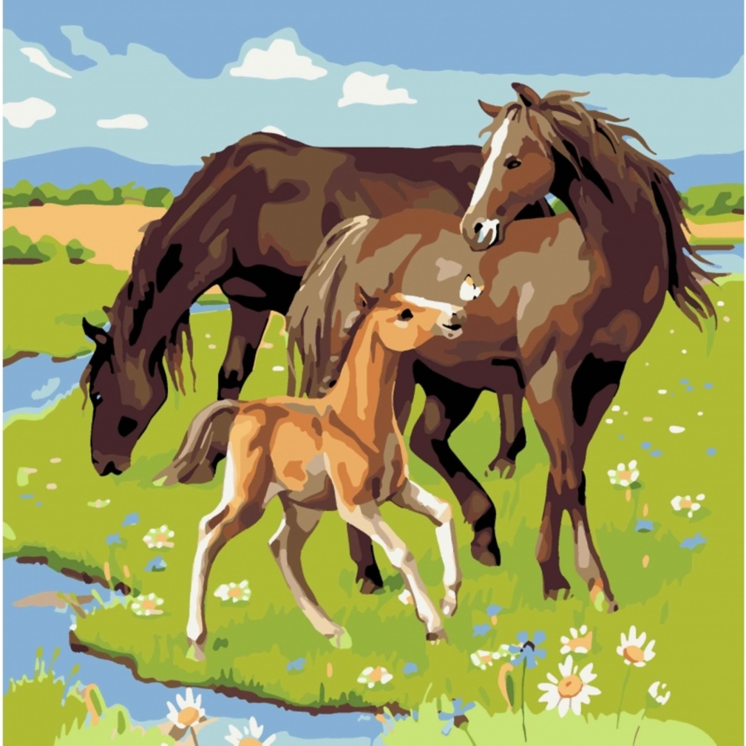
Чурукта чүнү көрүп тур силер?
Улуг аъттар, бичии аът
Бе- төрүүр кыс мал, кулуннуң авазы
Кулун – чаш төл
Аскыр – эр мал, кулуннуң ачазы

Slide 8
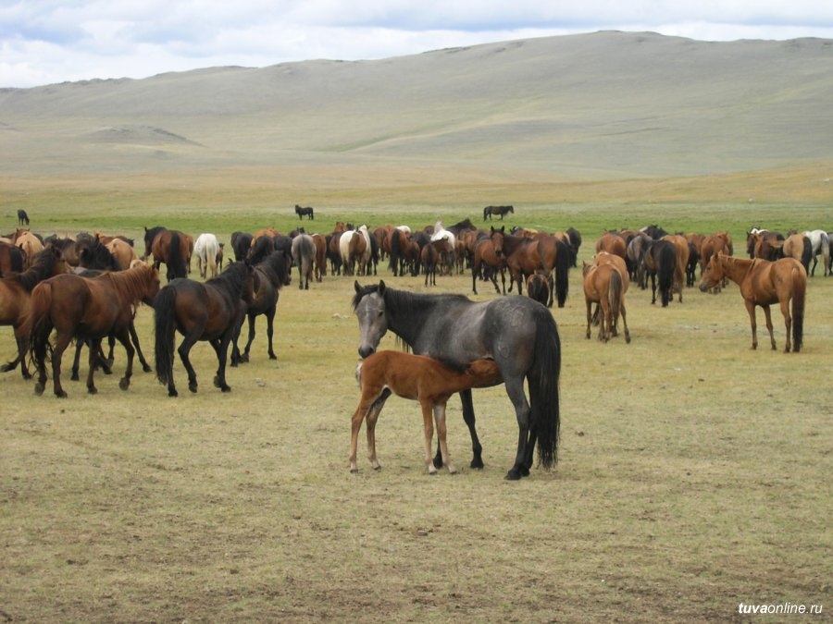
Чылгы – ниити ады азы кодан чылгы дээр

Slide 9
Шулукту доктаадып алыңар
Аът О. Демдек
Чараш аъттар көргенимде,
Магадап-ла көөр мен.
Эзертеп каан аът көргеш,
Мунуксай-даа бээр мен.

Slide 10
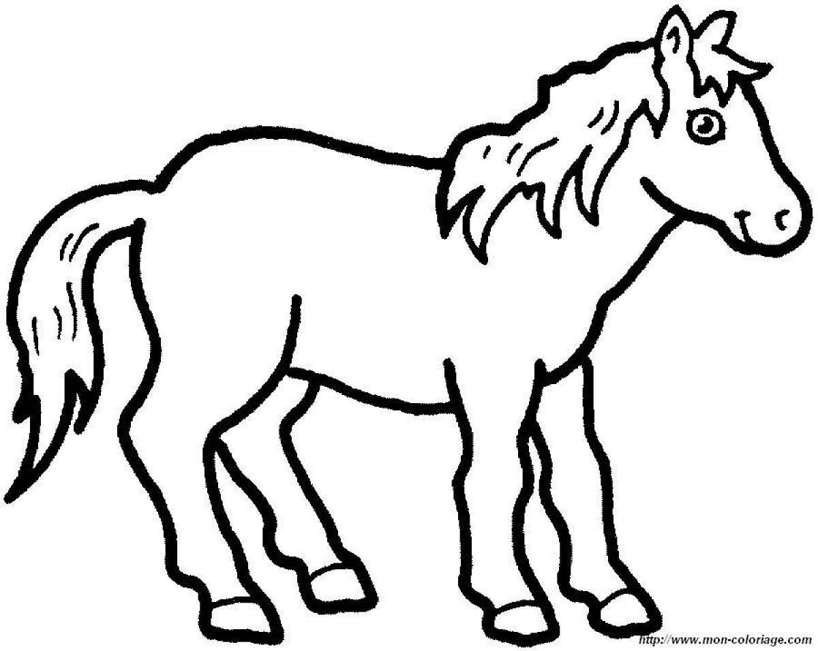
Чараш аъттан чуруп алгаш, өңнеңер

Slide 11
Улуу-биле четтирдим!

